Slide 1


Slide 2
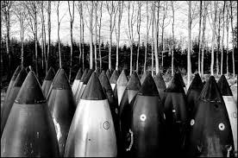
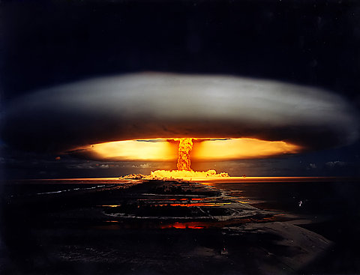
核武器
至少18個國家擁有核子彈
光美蘇兩國的足以毀滅地球十次以上
世界可能發生核子大戰（第三次）世界大戰嗎？
你相信世界末日會來臨嗎？

Slide 3
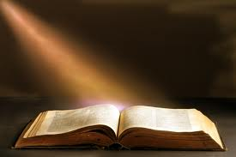
以西書 37：1－14
Notes:
現在讓我們看看聖經的答案是什麼吧。世界末日來臨以先，有什麼必然發生的事情。以西結書 37：1－14 預計以色列復國。

Slide 4
37:1 耶和華的靈、〔原文作手〕降在我身上、耶和華藉他的靈帶我出去、將我放在平原中．這平原遍滿骸骨。
37:2 他使我從骸骨的四圍經過．誰知在平原的骸骨甚多、而且極其枯乾。
37:3 他對我說、人子阿、這些骸骨能復活麼．我說、主耶和華阿、你是知道的。
37:4 他又對我說、你向這些骸骨發預言、說、枯乾的骸骨阿、要聽耶和華的話。
37:5 主耶和華對這些骸骨如此說、我必使氣息進入你們裏面、你們就要活了。
37:6 我必給你們加上筋、使你們長肉、又將皮遮蔽你們、使氣息進入你們裏面、你們就要活了．你們便知道我是耶和華。
37:7 於是我遵命說預言．正說預言的時候、不料、有響聲、有地震．骨與骨互相聯絡。
37:8 我觀看、見骸骨上有筋、也長了肉、又有皮遮蔽其上．只是還沒有氣息。
37:9 主對我說、人子阿、你要發預言、向風發預言、說、主耶和華如此說、氣息阿、要從四方〔原文作風〕而來、吹在這些被殺的人身上、使他們活了。
37:10 於是我遵命說預言、氣息就進入骸骨、骸骨便活了、並且站起來、成為極大的軍隊。
37:11 主對我說、人子阿、這些骸骨就是以色列全家．他們說、我們的骨頭枯乾了、我們的指望失去了、我們滅絕淨盡了。
37:12 所以你要發預言、對他們說、主耶和華如此說、我的民哪、我必開你們的墳墓、使你們從墳墓中出來、領你們進入以色列地。
37:13 我的民哪、我開你們的墳墓、使你們從墳墓中出來、你們就知道我是耶和華。
37:14 我必將我的靈放在你們裏面、你們就要活了．我將你們安置在本地、你們就知道我耶和華如此說、也如此成就了．這是耶和華說的。
Notes:
請每位讀兩節。 概述199－200頁以色列亡國兩個時期。

Slide 5
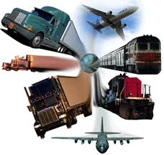
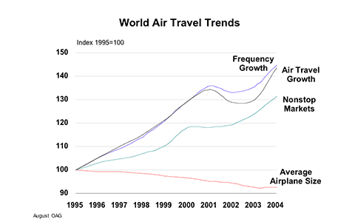
末世預兆
但以理12：4
但以理啊，你要隱藏這話，封閉這書，直到末時。必有多人來往奔跑（或譯：切心研究），知識就必增長。
But you, Daniel, close up and seal the words of the scroll until the time of the end. Many will go here and there to increase knowledge.
Notes:
末世來臨前還有甚麼預兆？但以理列舉了兩個：請讀一下。為什麼多人來往奔跑？

Slide 6

知識增長
但以理12：4 知識就必增長
Notes:
讀201頁：問組員知識增長的體會

Slide 7
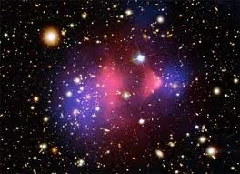
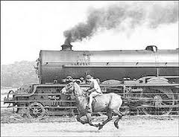

三次知識劇增的時期
第一次是17世紀，古老的“宇宙有限論”動搖了，確立了“無限宇宙”的理論，從而使知識激增，震驚了人類。
第二次是19世紀，引起了連鎖式的技術發明，創造了西方的近代文明，又一次使人類震驚。
第三次是20世紀的“知識爆炸”，它始於第二次世界大戰以後，戰時的競爭和戰後相對的和平環境，從兩個方面推動著科學技術的發展，從而導致了“知識爆炸”。這次知識爆炸，無論是廣度抑或深度，都大大地超過了歷史上的任何一次知識的進步。
Notes:
知識多的人一定有智慧嗎？以復旦最近的下毒案舉例。鼓勵組員分享。智慧是從聖經來的。

Slide 8
馬太福音 24：3－14
24:3耶穌在橄欖山上坐著、門徒暗暗的來說、請告訴我們、甚麼時候有這些事．你降臨和世界的末了、有甚麼預兆呢。
24:4耶穌回答說、你們要謹慎、免得有人迷惑你們。
24:5因為將來有好些人冒我的名來、說、我是基督、並且要迷惑許多人。
24:6你們也要聽見打仗和打仗的風聲、總不要驚慌．因為這些事是必須有的．只是末期還沒有到。
24:7民要攻打民、國要攻打國．多處必有饑荒、地震。
24:8這都是災難的起頭。〔災難原文作生產之難〕
24:9那時、人要把你們陷在患難裏、也要殺害你們．你們又要為我的名、被萬民恨惡。
24:10那時、必有許多人跌倒、也要彼此陷害、彼此恨惡。
24:11且有好些假先知起來、迷惑多人。
24:12只因不法的事增多、許多人的愛心、才漸漸冷淡了。
24:13惟有忍耐到底的、必然得救。
24:14這天國的福音、要傳遍天下、對萬民作見證、然後末期才來到有禍了！因為你們侵吞寡婦的家產，假意做很長的禱告，所以要受更重的刑罰。）
主耶穌的預言
Notes:
馬太福音提到末世來臨宗教，政治，軍事，經濟，自然環境和人際關係上的預兆。請組員每位讀兩節。

Slide 9
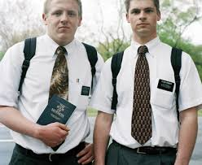
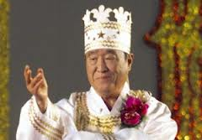
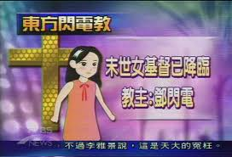
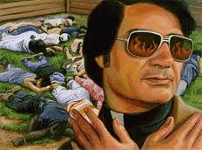
24:11且有好些假先知起來、迷惑多人
Mormonism摩門教
韓國： 文鮮明統一教
Jim Jones – Jones Town
東方閃電
Notes:
202頁. Jones Town, 1978. Question: 這些敗德之輩的無稽之談，為什麼會有這麼多的追隨者？這是主許可的，為使他的預言得應驗，證實他的主權及無所不知的神性。

Slide 10
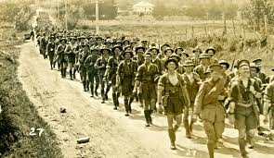
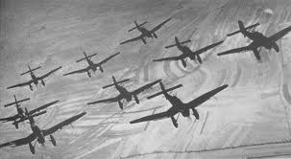
24:7民要攻打民、國要攻打國
第一次世界大戰
第二次世界大戰
Notes:
203頁

Slide 11
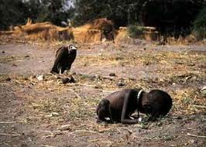
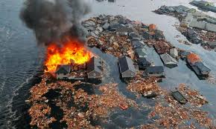
24:7 多處必有饑荒、地震
Tweet: Every minute 18 people die of starvation in the world
第一世紀：15 次
第九世紀：39 次
第十二世紀：84 次
第十六世紀： 253 次
第十七世紀： 378 次
第十九世紀：2,119次 第二十世紀：每年大小震數一萬次以上
Notes:
203－204頁

Slide 12
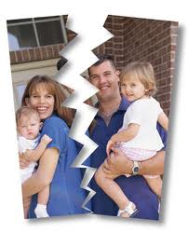

24:12只因不法的事增多、許多人的愛心、才漸漸冷淡了
美國：
五十年代：40％左右
八十年代後：離婚比結婚多
中國： 民政局統計 － 離婚顯上升趨勢
Notes:
人際關係上的預兆

Slide 13
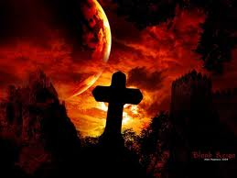
彼 得 後 書 2 Peter
3:8 親 愛 的 弟 兄 阿 、 有 一 件 事 你 們 不 可 忘 記 、 就 是 主 看 一 日 如 千 年 、 千 年 如 一 日 。
3:9 主 所 應 許 的 尚 未 成 就 、 有 人 以 為 他 是 耽 延 ． 其 實 不 是 耽 延 、 乃 是 寬 容 你 們 、 不 願 有 一 人 沉 淪 、 乃 願 人 人 都 悔 改 。
3:10 但 主 的 日 子 要 像 賊 來 到 一 樣 ． 那 日 天 必 大 有 響 聲 廢 去 、 有 形 質 的 都 要 被 烈 火 銷 化 、 地 和 其 上 的 物 都 要 燒 盡 了 。
Notes:
彼 得 後 書 預言，世界將要被火毀滅－這可能嗎？ 請某某讀彼 得 後 書。 206頁。神為什麼警告人世界將要被火毀滅？206頁8.1和8.2。 讀9.

Slide 14
主的應許
帖撒羅尼迦前書 4：16－17
16 因為主必親自從天降臨、有呼叫的聲音、和天使長的聲音、又有神的號吹響．那在基督裡死了的人必先復活。
17 以後我們這活著還存留的人、必和他們一同被提到雲裡、在空中與主相遇．這樣、我們就要和主永遠同在。
馬太福音 24：40－41
41 兩個女人推磨．取去一個、撇下一個。
42 所以你們要儆醒、因為不知道你們的主是那一天來到。
Notes:
讀經和結論.如果今天就是世界末日。你是只有同這個世界一起毀滅呢？ 末世在基督教信仰里代表了基督的再来，祂要将一个渐渐残旧的世界改变成一个完美的新天新 地。那不仅是毁灭旧的，更是重造新的，不仅是要对罪恶有个终极的审判，更是来拯救一切被救赎的百姓，接我们回归父上帝不再衰残的家园。其目的不是毁灭,而 是重建；不是惩罚，而是拯救；不是审判，而是赐福。人类若不悔改自己的行为，就将会会发现，不等基督再来毁灭了地球，人类自身的罪恶就會毁灭自己！

Slide 15
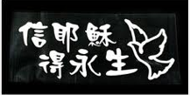
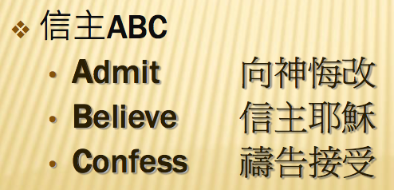
Notes:
呼召和禱告：

